Slide 1
Capítulo 4
Entrenando modelos

Slide 2

Regresión lineal
Técnica de análisis de datos que predice el valor de datos desconocidos mediante el uso de otro valor de datos relacionado y conocido. Modela matemáticamente la variable desconocida o dependiente y la variable conocida o independiente como una ecuación lineal

Slide 3




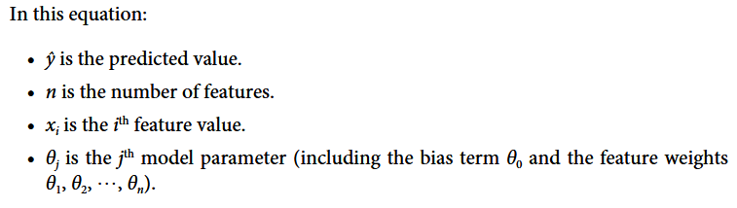


Regresión lineal

Slide 4
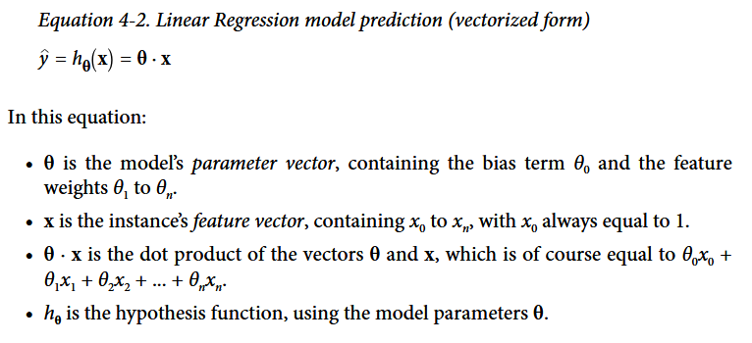
Forma vectorizada de la regresión lineal
Nota: En machine learning, los vectores usualmente se representan como vectores columna

Slide 5
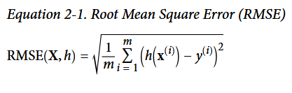
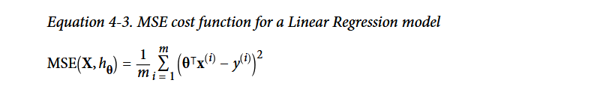
Medida del error
La medida de rendimiento más común para el modelo de regresión es el RMSE
Pero es más simple minimizar el MSE

Slide 6
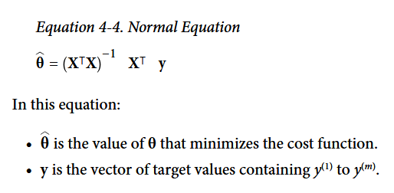
Ecuación normal

Slide 7
Ecuación normal y el enfoque SVD
Ventaja
Ambos son lineales con respecto al número de instancias en el conjunto de entrenamiento (son O(m)), por lo que manejan grandes conjuntos de entrenamiento eficientemente, siempre que quepan en la memoria
Desventaja
Tanto la ecuación normal como el método SVD se vuelven muy lentos cuando el número de características aumenta (por ejemplo, 100 000)

Slide 8
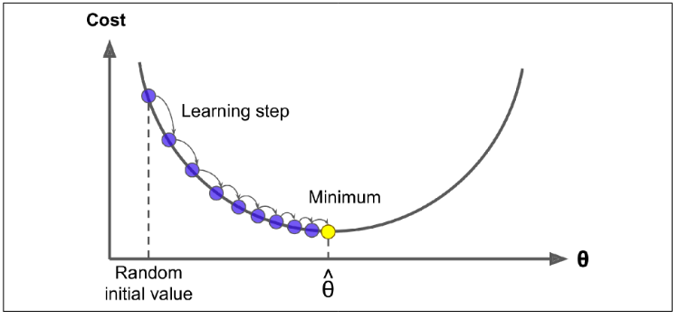
El descenso del gradiente o gradiente descendiente es un algoritmo de optimización iterativo de primer orden que permite encontrar mínimos locales en una función diferenciable. La idea es tomar pasos de manera repetida en dirección contraria al gradiente. Esto se hace ya que esta dirección es la del descenso más empinado. Si se toman pasos con la misma dirección del gradiente, se encontrará el máximo local de la función; a esto se le conoce como el gradiente ascendente.
Descenso de gradiente

Slide 9
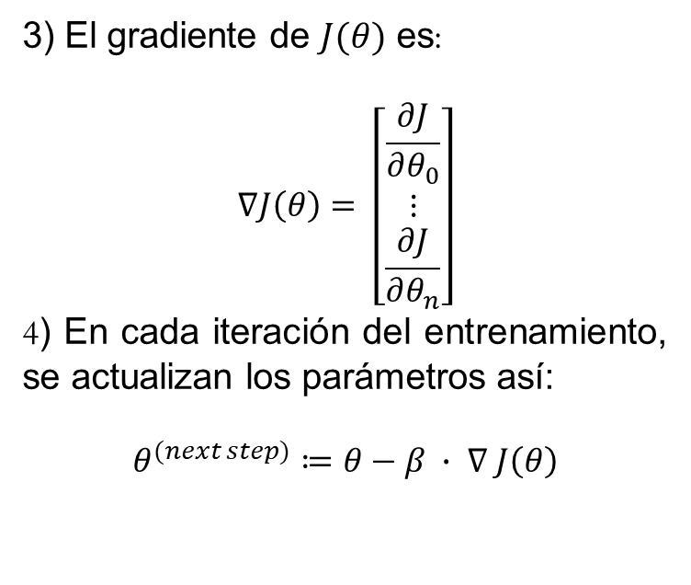
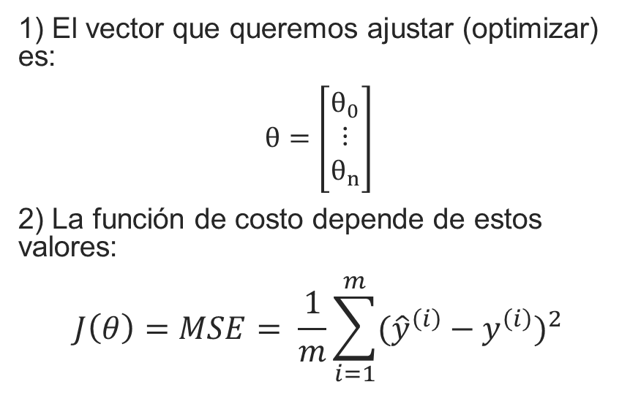
Descenso de gradiente
1) El vector que queremos ajustar (optimizar) es:
$$θ=\left[\begin{matrix}θ_{0} \\ ⋮ \\ θ_{n}\end{matrix}\right]$$
2) La función de costo depende de estos valores:
$$J\left(θ\right)=MSE= \frac{1}{m}\sum_{i=1}^{m}{{({\hat{y}}^{\left(i\right)}−y^{\left(i\right)})}^{2}}$$
3) El gradiente de $J(θ)$ es:
$$∇J\left(θ\right)= \left[\begin{matrix}\frac{∂J}{∂θ_{0}} \\ ⋮ \\ \frac{∂J}{∂θ_{n}}\end{matrix}\right]$$
4) En cada iteración del entrenamiento, se actualizan los parámetros así:
$$θ^{(next step)}≔θ−β ∙ ∇ J\left(θ\right)$$

Slide 10
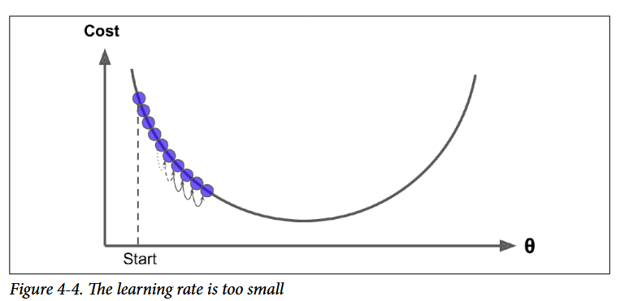
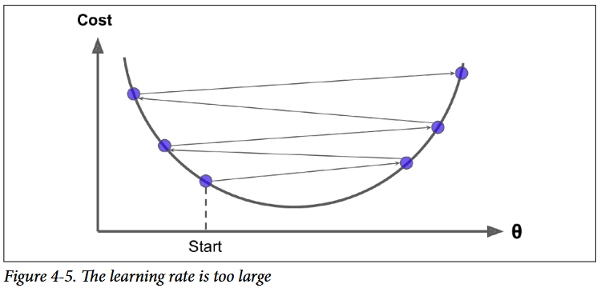

Descenso de gradiente
Hiperparámetro importante: Tasa de aprendizaje (el $β$ de la fórmula anterior)
Determina el tamaño de los pasos
Al usar el Descenso de Gradiente, debe asegurarse de que todas las características tengan una escala similar (por ejemplo, usando la clase StandardScaler de Scikit-Learn); de lo contrario, la convergencia tardará mucho más.

Slide 11
Tipos de descenso de gradiente

Slide 12
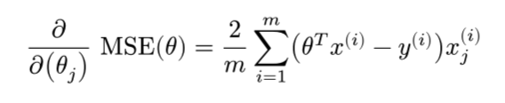


Descenso de gradiente por lotes (Batch gradient descent)
Cálculo del gradiente:
Usando la derivada parcial del MSE con respecto a cada parámetro $θ_{j}$:
O usando el vector gradiente completo:

Slide 13
Descenso de gradiente por lotes (Batch gradient descent)
Versión del descenso del gradiente que usa todo el conjunto de datos (el "batch completo") para calcular el gradiente en cada paso
Ventajas:
Preciso (usa todos los datos)
Buenos para funciones suaves como MSE
Desventajas
Muy lento en datasets grandes
No escala bien con millones de ejemplos

Slide 14


Descenso del gradiente estocástico
Versión del descenso del gradiente que usa solo un ejemplo aleatorio por iteración en vez de todos los datos en cada paso
La función de costo para un solo ejemplo es:
El gradiente se calcula como:

Slide 15
Descenso del gradiente estocástico
Desventajas:
Muy ruidoso
No se asienta en el mínimo
Resultados diferentes en cada ejecución
Ventajas:
Mucho más rápido por paso
Permite entrenar en datasets enormes
Puede escapar de mínimos locales
Ideal para online learning y flujos de datos

Slide 16

Descenso de gradiente por mini-lotes
Usa pequeños grupos de ejemplos (por ejemplo, 32 o 64 muestras).
Es un equilibrio entre precisión y velocidad.
Es el más usado en la práctica (especialmente en deep learning).
El gradiente se calcula así:
donde b es el tamaño del lote

Slide 17

Regresión polinomial
La regresión polinomial es una extensión de la regresión lineal que permite modelar relaciones no lineales entre la variable independiente y la variable dependiente. Para ello, se utiliza una función polinomial de grado mayor que uno para ajustar los datos. En esencia, se añade curvatura al modelo introduciendo términos de la variable independiente elevados a diferentes potencias
Por ejemplo, para un conjunto de dos características x_1 y x_2, un modelo de regresión polinomial de grado 2 se vería así:

Slide 18
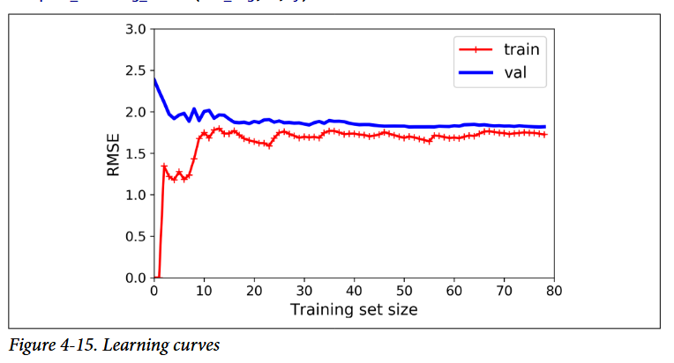
¿Cómo saber si el modelo está subajustando o sobreajustando?
Métricas de validación cruzada
Curvas de aprendizaje:

Slide 19
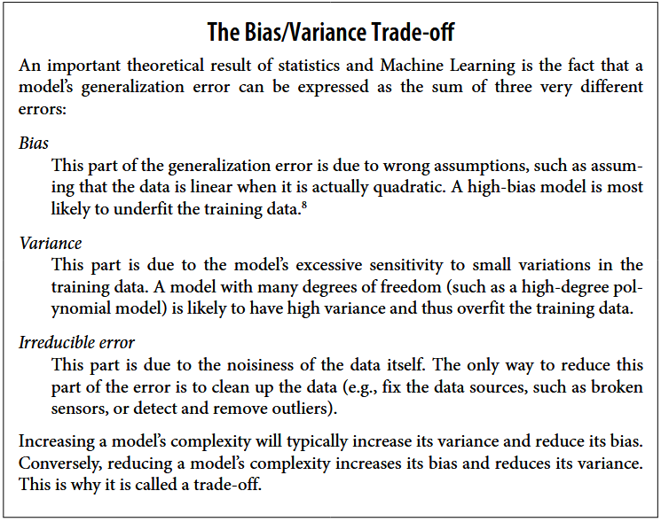

Slide 20
Modelos lineales regularizados
Regularizar: Reducir el sobreajuste (“overfitting”) al limitar la complejidad del modelo

Slide 21
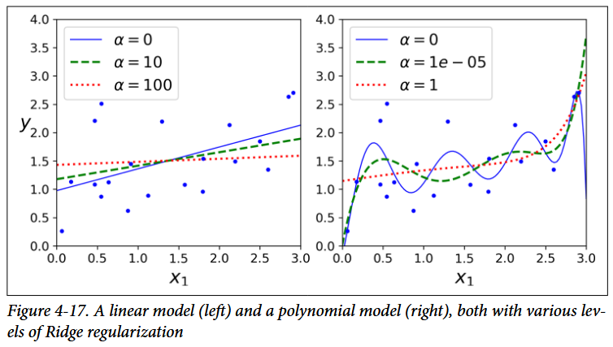
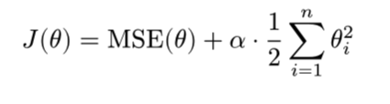


Regresión de Ridge
Función de costo del modelo:
Formas de entrenar Ridge:
Fórmula cerrada:
Descenso por el gradiente:

Slide 22
¿Cuándo usar fórmula cerrada y descenso de gradiente?
Caso | Método recomendado
Pocos features (n < 1000) y pocos ejemplos (m no muy grande) | Fórmula cerrada
Muchos features o muchos datos (n o m grande) | Gradiente (SGD o Mini-batch GD)
Se desea actualizar el modelo en tiempo real | SGD (online learning)
Está usando un pipeline con muchas etapas (por ejemplo, escalado, polinomios) | Gradient Descent, con SGDRegressor o Pipeline
Nota: Ridge es sensible a la escala de las variables. Si una variable tiene valores grandes y otra pequeños, dominará el castigo. Por eso debe usarse StandardScaler antes.

Slide 23


Regresión de Lasso
La regresión Lasso, también conocida como regularización L1, es una forma de regularización para modelos de regresión lineal.
En lugar de penalizar los cuadrados de los coeficientes ( como en Ridge), penaliza su valor absoluto.
Función de costo de Lasso:

Slide 24
Regresión de Lasso
Lasso presenta selección automática de variables: el modelo entrena y al final elimina automáticamente features poco útiles
Produce modelos más simples y “dispersos” (sparse)
Alpha, al igual que en Ridge, se puede elegir usando validación cruzada con GridSearchCV para probar diferentes valores de Alpha y encontrar el mejor

Slide 25
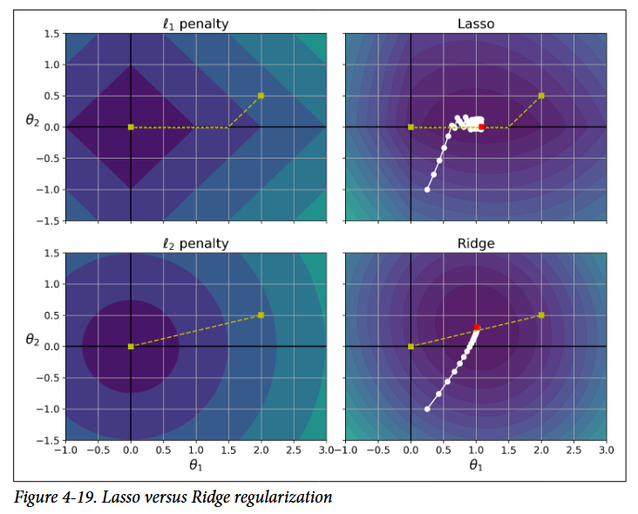

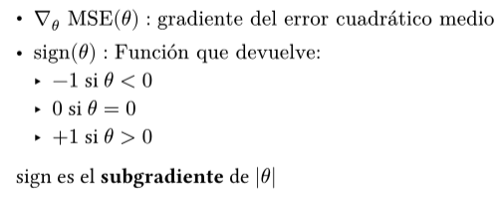
La fórmula para el vector de subgradientes cuando se aplica Lasso es:

Slide 26
Lasso vs. Ridge: ¿Cuál elegir?
Criterio | Ridge | Lasso
Penalización | L2 (∑θ²) | L1 (∑|θ|)
Elimina variables irrelevantes | No (solo reduce) | Sí, puede poner θ=0
Modelos dispersos | No | Sí
Cuando hay muchas features irrelevantes | Menos efectivo | Muy útil
Datos multicolineales | Buena opción | Puede ser inestable

Slide 27

Elastic Net
Elastic Net es un modelo de regresión lineal que normaliza el vector de coeficientes con las normas L1 y L2. Esto permite generar un modelo en el que solo algunos de los coeficientes sean no nulos, manteniendo las propiedades de regularización de Ridge.
Su función de costo es:

Slide 28
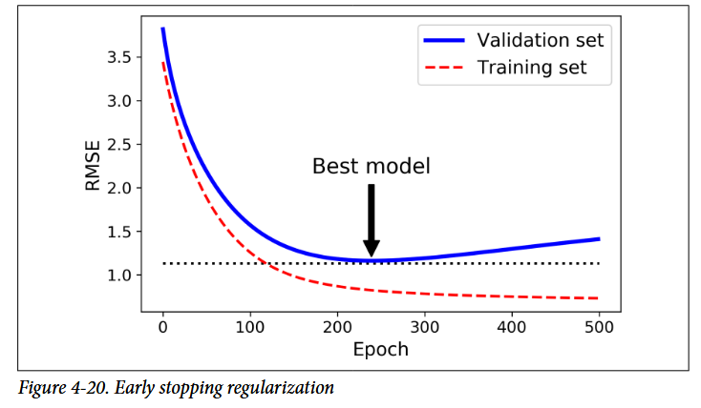
Early Stopping
Es una forma de regularización que se utiliza para evitar el sobreajuste al entrenar un modelo con un método iterativo, como el descenso de gradiente.

Slide 29
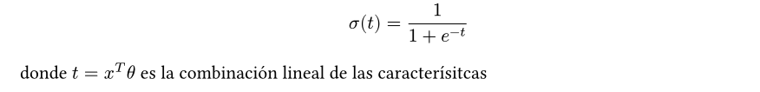
Regresión logística
La regresión logística es un tipo de análisis de clasificación utilizado para predecir el resultado de una variable categórica (una variable que puede adoptar un número limitado de categorías) en función de las variables independientes o predictoras. Es útil para modelar la probabilidad de un evento ocurriendo en función de otros factores.
Estimación de probabilidades:

Slide 30
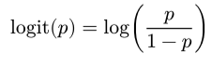

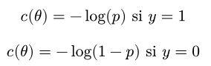
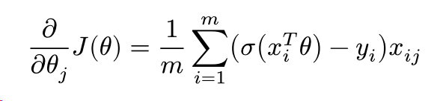


Regresión logística
Logit:
Función de costo:
Fórmula para el gradiente:
La derivada del logaritmo en términos es:
Al aplicar la regla de la cadena, obtenemos:
Igual que otros modelos lineales (como Ridge o Lasso), la regresión logística también puede ser regularizada para evitar el overfitting.

Slide 31


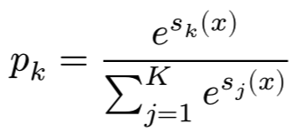
Regresión logística multinomial o softmax
La regresión softmax (o Multinomial Logistic Regression) es una generalización de la regresión logística que permite aplicarla en escenarios multiclase. A la hora de predecir la clase de una muestra, el modelo calcula un score para cada clase y hace pasar el vector de scores por la función softmax (también llamada exponencial normalizada).
Fórmula de score para cada clase:
Función softmax:
El modelo elige la clase con mayor probabilidad:

Slide 32
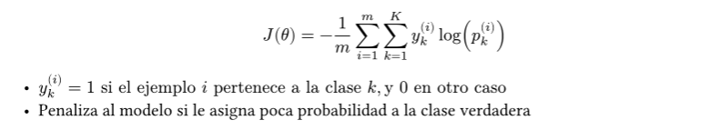
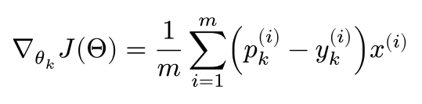
Regresión logística multinomial o softmax
El modelo se entrena para asignar alta probabilidad a la clase correcta. Para eso, usamos la función de entropía cruzada:
Gradiente para entrenamiento:

Slide 33
REFERENCIAS
https://aws.amazon.com/es/what-is/linear-regression/
https://es.wikipedia.org/wiki/Descenso_del_gradiente
https://interactivechaos.com/es/manual/tutorial-de-machine-learning/elastic-net
https://en-m-wikipedia-org.translate.goog/wiki/Early_stopping?_x_tr_sl=en&_x_tr_tl=es&_x_tr_hl=es&_x_tr_pto=tc
https://es.wikipedia.org/wiki/Regresi%C3%B3n_log%C3%ADstica
https://interactivechaos.com/es/manual/tutorial-de-machine-learning/regresion-softmax
https://anayamultimedia.es/primer_capitulo/aprende-machine-learning-con-scikit-learn-keras-y-tensorflow-tercera-edicion.pdf

